Slide 1
Proyecto interdisciplinario
Colegio Williams
Clave: 1165
5º año de preparatoria
Equipo núm. 2

Slide 2
Profesores | ASIGNATURAS PARTICIPANTES
Ricardo Navarrete | Ética
Muñoz Ávalos Ivette | Educación para la salud
Gabriela Castañeda | Matemáticas V
José Juan Monarca | Química III

Slide 3
Impacto de la toma de decisiones del ser humano en el medio ambiente
Se realizará el proyecto durante el Ciclo escolar: 2018-2019
Inicio de proyecto: última semana del segundo bimestre. Término de proyecto: primera semana del tercer bimestre.

Slide 4
Lista de Cotejo Autoevaluación de Portafolios Virtual de Evidencias (PVE)
Apartado | Pág. | Contenidos que Deben aparecer en pantalla/Diapositiva | Recomendaciones | ✓ / X
5.a | 7 | Producto 1. C.A.I.A.C. Conclusiones Generales. Interdisciplinariedad. | En el P.8. Apartado II. Intención. Sólo una de las propuestas da nombre al proyecto. Redactar como pregunta o premisa problematizadora. Dar explicación. Resolver un problema. Hacer más eficiente o mejorar algo. Inventar, diseñar o crear algo nuevo. | ✓
 | 10 | Producto 3. Fotografías de la sesión | Claras. Variadas. Tomadas por los propios grupos y la persona asignada para tal fin. | ✓
5.b | 11 | Producto 2. Fotografía de Organizador gráfico. | Legible, coherente, completo, con colores. En una sola pantalla. | ✓
 | 11 | Conexiones | Evidenciar las interrelaciones entre los temas de las diferentes asignaturas, que formarán parte del posible proyecto. | ✓
5.c Extraer Del P.8. | 12 | Introducción o justificación. Descripción del proyecto. | En el P.8. Apartado I. Contexto. Introducción y/o justificación del proyecto. Justifica las circunstancias o elementos de la realidad en los que se da el problema. Clara y Completa. | ✓
5.d Extraer del P.8. | 13 | Objetivo general del proyecto. | En el P.8. Apartado III. Objetivo general del proyecto. Tomar en cuenta todas las asignaturas involucradas. | ✓
 | 13 | Objetivo o propósitos a alcanzar, de cada asignatura involucrada. | En el P.8. Apartado IV.3. Objetivos o propósitos a alcanzar. Con todos los elementos de un Objetivo General. Utilizar una Taxonomía para tales casos (Marzano, Bloom entre otros). | ✓
5.e Extraer del P. 8. | 14 | Pregunta/s generadora/s, pregunta/s guía, problema/s a abordar, asunto a resolver o a probar, propuesta, etcétera, del proyecto a realizar. | En el P.8. Apartado V.1 Preguntar y cuestionar. Preguntas para dirigir la Investigación Interdisciplinaria. Tomar en cuenta todas las asignaturas. Tener en cuenta la lectura hecha para tales casos. Deberán de tener relación con el objetivo y el tema o nombre del proyecto. | ✓
5.f Extraer del P.8. | 15 y 16 | Contenido. Temas y productos propuestos. | En el P.8. Apartado IV.1. Contenidos/Temas del programa que se consideran (en todas las asignaturas involucradas). En el P.8. Apartado IV.4. Evaluación. Productos/ evidencias de aprendizaje para demostrar el avance del proceso y el logro del objetivo propuesto. Se organizarán en forma cronológica en el momento en que se lleve a cabo la planeación día a día. | ✓

Slide 5
Lista de Cotejo Autoevaluación de Portafolios Virtual de Evidencias (PVE). Cont.1
Apartado | Pág. | Contenidos que Deben aparecer en pantalla/Diapositiva | Recomendaciones | ✓ / X
5.g Formatos e instrmento para la planeación, seguimiento y evaluación (Por lo menos 2 de 5) | 17, 18 y 19 | Planeación General. | Formato elegido por la Institución en PDF, aprobado y recibido de parte del experto en computación. En el caso del proyecto actual puede ser el Producto 8. Claro y completo. | ✓
 | 21-25 | Seguimiento. | En el P.8. Apartado IV.5. Tipos y herramientas de evaluación. Si el equipo de trabajo eligió un Formato para tal fin. | ✓
 | 21-25 | Evaluación. | En el P.8 Apartado IV.5. Tipos y herramientas de evaluación. Si el equipo de trabajo eligió un Formato para tal fin. | ✓
 | 26 | Autoevaluación y coevaluación. | En el P.8. Apartado IV.5. Tipos y herramientas de evaluación. Si el equipo de trabajo eligió un Formato para tal fin. | ✓
5.h (2 o 1) | 27 | Reflexión. Grupo interdisciplinario. | Documento realizado en la propia ISI. Puntos acordados en la reunión con el Coordinador de Conexiones y los representantes de proyectos interdisciplinarios de cada Institución, sobre: Propios avances, tropiezos y soluciones a éstos. | ✓
 | 28 | Reflexión. Reunión de Zona. (De no haber tenido reunión de zona, sólo el anterior). | Tener en cuenta los propios avances, tropiezos y soluciones a los mismos, en cuanto a: 1. Trabajo cooperativo de los profesores. 2. Proceso de planeación de las propuestas para proyectos. interdisciplinarios. 3. Puntos a tomarse en cuenta para la implementación de proyectos Interdisciplinarios | ✓
5.i Productos en orden consecutivo. del 4 en adelante. | 32 | 4. Organizador gráfico. Preguntas esenciales. | Claro y completo. | ✓
 | 33 | 5. Organizador gráfico. Proceso de Indagación. | Claro y completo. | ✓
 | 34-35 | 6. e) A.M.E. general. | Claro y completo. | ✓

Slide 6
Lista de Cotejo Autoevaluación de Portafolios Virtual de Evidencias (PVE). Cont.2
Apartado | Pág. | Contenidos que Deben aparecer en pantalla/Diapositiva | Recomendaciones | ✓ / X
 | 36-42 | 7. g) E.I.P. Resumen | Claro y completo. Señalado. | ✓
 | 43-59 | 8. h) E.I.P. Elaboración de Proyecto. | Algunos apartados se resolverán al inicio del curso escolar, cuando los profesores tengan sus horarios: Apartado VI. Tiempos que se dedicarán al proyecto cada semana. Apartado VII. Presentación del proyecto (producto). Apartado VIII. Evaluación del Proyecto. | ✓
 | 60 | 9. Fotografías de la sesión tomadas por la persona asignada para tal fin. Señalar que pertenecen a la 2a. R.T | Claras. | ✓
 | 61-64 | 10. Evaluación. Tipos, herramientas y de Aprendizaje. | Conjunto de Organizadores Gráficos sobre Evaluación elaborados como prerrequisitos (todos). Claros y completos. | ✓
 | 65-73 | 11. Evaluación. Formatos. Prerrequisitos. | Conjunto de los formatos elaborados o propuestos por cada uno de los miembros del equipo, como prerrequisitos (todos), para la Planeación General y la Planeación Sesión por Sesión de Proyecto Interdisciplinario. Claros y completos. | ✓
 | 74-76, ver 5g, p.17 | 12. Evaluación. Formatos. Grupo Heterogéneo. | Conjunto de los formatos elegidos por consenso en cada grupo heterogéneo, para la Planeación General y Sesión por Sesión de Proyecto Interdisciplinario. Puede haberse elegido el producto 8, o el formato de planeación operativa de la propia institución. Claros y completos. | ✓
 | 78 | 13. Lista de pasos para realizar una infografía digital. | Elaborada por cada equipo heterogéneo. | ✓
 | 79 | 14. Infografía. | De todos los integrantes del equipo. Con las especificaciones dadas en la “Convocatoria para Concurso de Infografías”. | ✓
 | 80-83 | 15. Reflexiones personales. | Atendiendo a las preguntas planteadas en la 4a. R.T.B. | ✓

Slide 7
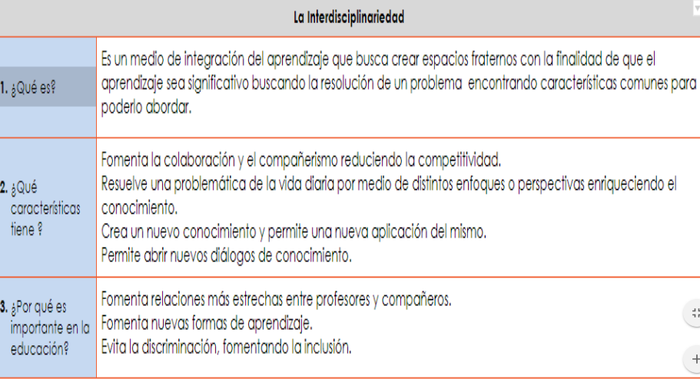
5.a. C.A.I.A.C CONCLUSIONES GENERALES. Producto 1.

Slide 8
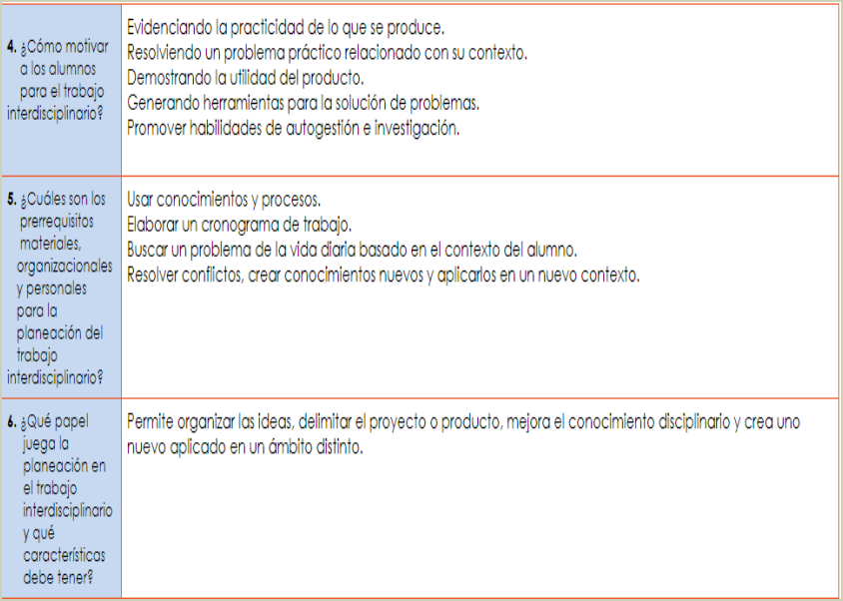
5.a. C.A.I.A.C CONCLUSIONES GENERALES. Producto 1.Cont.1

Slide 9
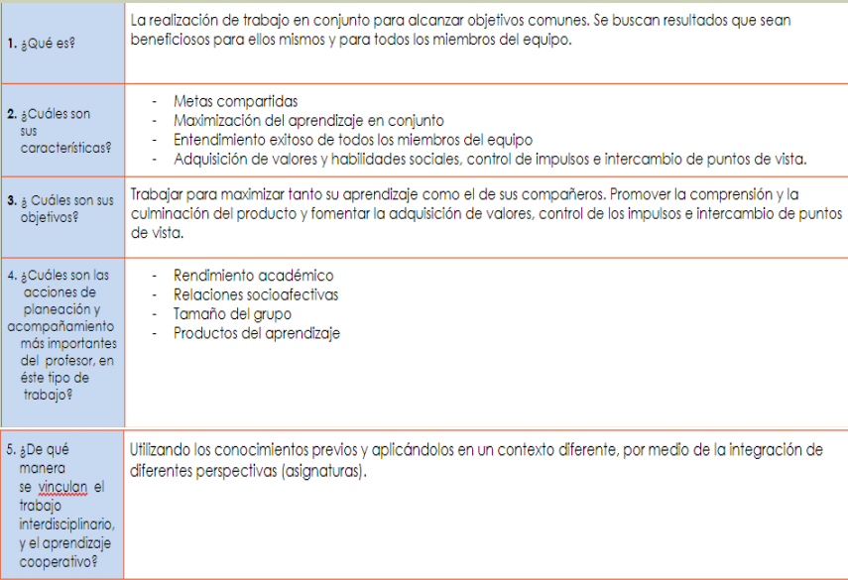
5.a. C.A.I.A.C CONCLUSIONES GENERALES. Producto 1.Cont.2

Slide 10
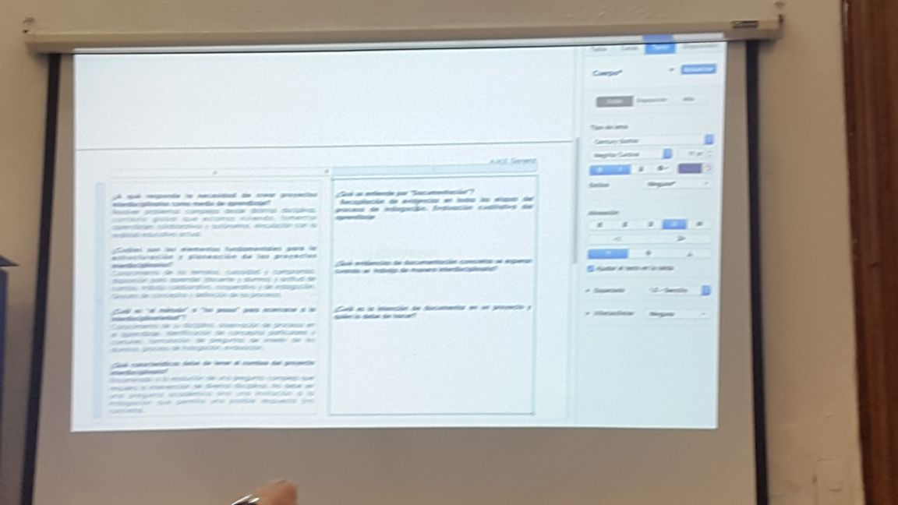
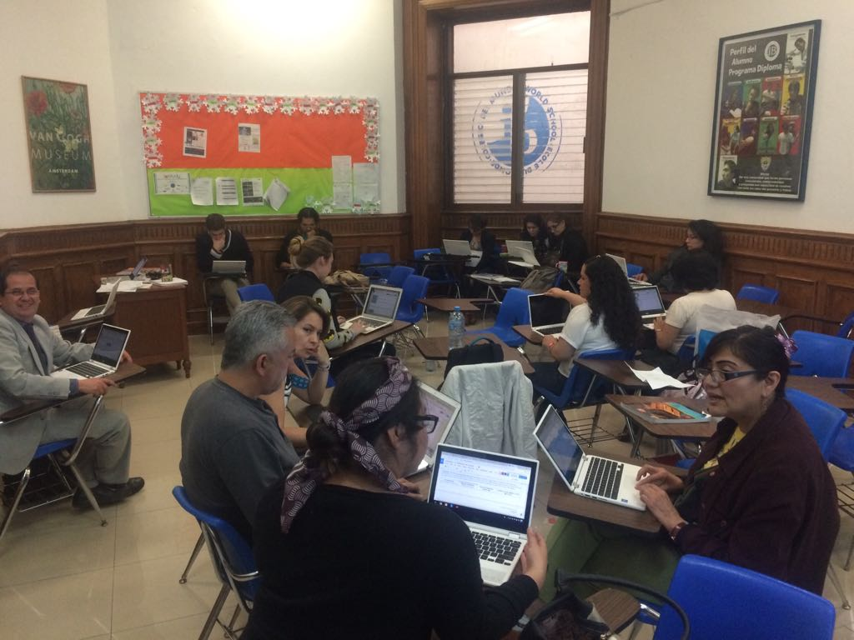
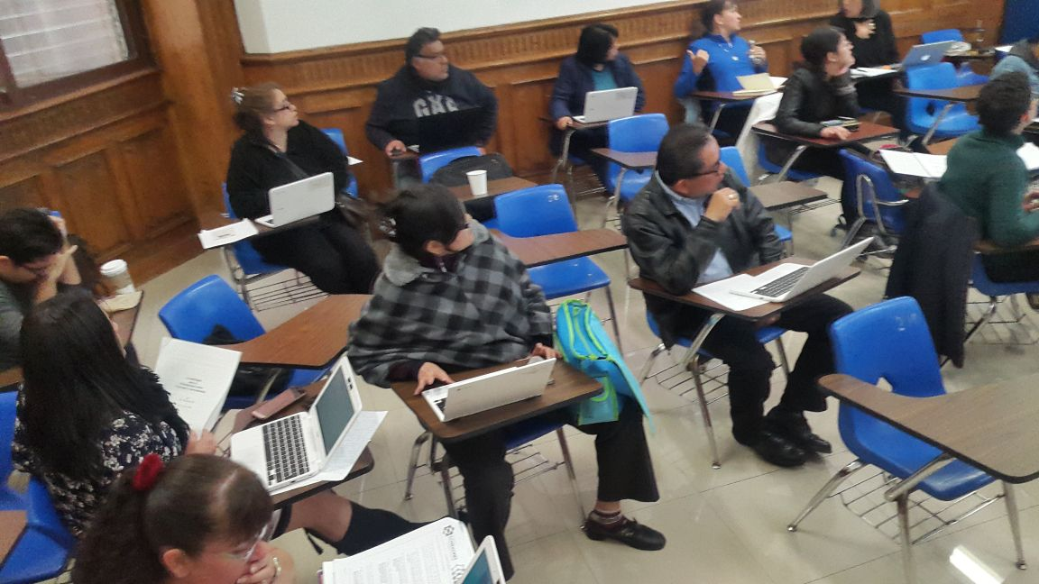
Fotografías de la primera sesión. Producto 3.

Slide 11
5.b. Contenidos y conceptos de las asignaturas involucradas en el proyecto y su interrelación. Además se muestra la la manera en que se evidencian las interrelaciones entre los temas de las diferentes asignaturas, que formarán parte del posible proyecto. (Producto 2).
Química orgánica
Biomoléculas
Grupos funcionales
Reactividad
Actividad
Productos naturales
Síntesis.
Se identificarán las sustancias activas que producen los efectos sobre el cuerpo humano. Además de reconocer la importancias del peyote como recurso natural. Se realizará un glosario de términos y un mapa conceptual sobre el impacto ecológico.
Fuentes de energía y material estructural
Las conexiones se rige, mediante el contexto:
GLOBALIZACIÓN Y SUSTENTABILIDAD
¿Cómo están conectadas todas las cosas?
Las actividades económicas y su repercusión en los seres humanos y el medio ambiente.
Los alumnos exploran la interconexión de los sistemas creados por el ser humano y las comunidades; la relación entre los procesos locales y globales, las oportunidades y tensiones que ofrece la interconexiones en los seres vivos y el medio ambiente.
Química
El impacto de la toma de decisiones en los seres humanos y el medio ambiente
ESENCIA DE LA MORAL
Sistema Nervioso y circulatorio
Problemas sociales en la adolescencia
Educación de la salud
receptor
neurotransmisor
sinapsis
higiene mental
adicción
autoestima
necesidad de pertenencia
Se estudiará el impacto a la salud, que provoca el uso del peyote, ya sea para ritual o recreación, mediante un mapa conceptual y una linea del tiempo.
Diferencia entre acto moral y hecho de la naturaleza.
Tipos de normas.
Concepto de deber y responsabilidad.
Problemas morales.
Se realizará un análisis sobre los aspectos morales en relación con el problema de investigación. El producto es un reporte de lecturas o mapa conceptual,. Al final conclusiones que contrasten la información investigada.
Ética
Matemáticas
Relaciones y funciones
Relaciones:
A partir de la correspondencia entre los elementos de dos conjuntos se llegará al concepto de relación.
Se realizará un análisis la información proporcionados por una base de datos o gráficos sobre la violencia producto del tráfico de drogas.

Slide 12
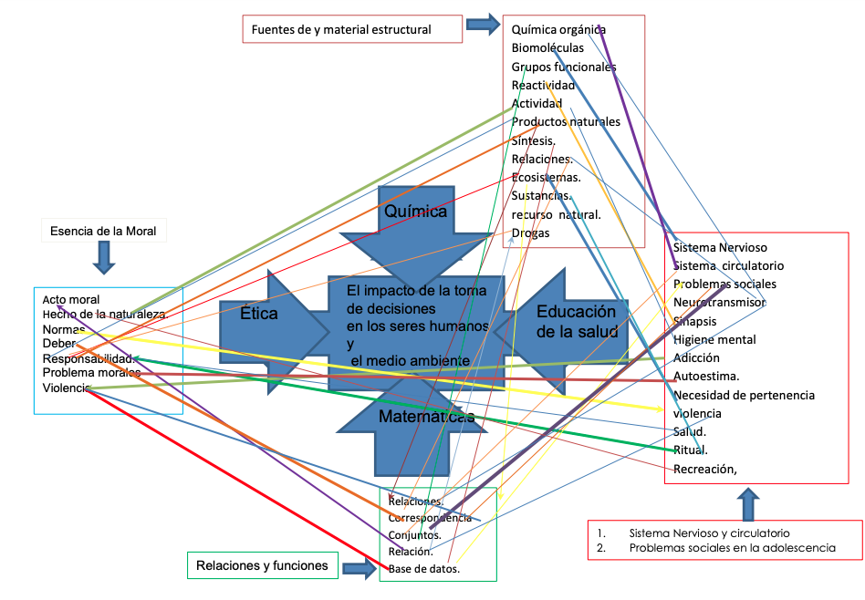
5.b. Contenidos y conceptos de las asignaturas involucradas en el proyecto y su interrelación. Además se muestra la manera en que se evidencian las interrelaciones entre los temas de las diferentes asignaturas, que formarán parte del posible proyecto. (Producto 2).

Slide 13
5.c. Introducción o justificación y descripción del proyecto.
El peyote o Lophophora williamsii, contiene más de 30 alcaloides entre los que se encuentra la mezcalina, un poderoso alucinógeno que absorbe en un colorido trance a quienes lo prueban. Se dice que puede llegar a ser mucho más potente que el LSD.
En México existen diversos grupos que buscan la despenalización de sustancias prohibidas con propiedades psicoactivas. El peyote guarda una dimensión intercultural y de su relevancia en el aspecto religioso aso ciado con las tradiciones y rituales de origen nativo americano. El peyote genera discusiones con enfoques interdisciplinario, que permiten reconocer el valor patrimonial de esta planta.
Lo primero que hay que entender es que el peyote no es una "droga" en el sentido en que el LSD o el MDMA lo son: no fue fabricada en un laboratorio con el objetivo de producir efectos alucinógenos en el organismo; en el mismo sentido, no se ha demostrado que su consumo provoque adicción ni daños en el organismo a largo plazo. Por ejemplo, los huicholes (una de las pocas naciones indígenas mexicanas con autorización para consumirlo y transportarlo) lo equiparan a un dios a quien llaman Hikuri, el venado azul, de cuya carne extraen medicina para el cuerpo y el espíritu.
Existe evidencia de que el peyote ha sido utilizado por grupos humanos, desde hace casi seis mil años, aunque los cronistas de Indias también lo describieron profusamente, elogiando sus propiedades medicinales, quienes a menudo le ofrecen a los botoncitos de peyote ofrendas de maíz, tabaco e incienso.
Debido al debate que se da en la actualidad, las autoridades tradicionales pierden, en parte, su control sobre las comunidades y sus costumbres, ya que existen diferentes modalidades de consumir el peyote, para relacionar estos datos con otros elementos del ritual.
El consumo de peyote sigue siendo un aspecto que genera controversia, tanto por ser patrimonio de una cultura, como el daño psicosocial y de salud por su consumo, que le dan turbidez a los nuevos estudios en torno a la presencia del cacto en rituales curativos, agrícolas o religiosos que intentan dar luz sobre nuevos significados y propiedades de dicha planta.
El peyote, cobra importancia por vincular ciertos elementos del ritual, uso, repercusiones que se evidencian hoy.

Slide 14
5.d. Objetivo general del proyecto y de cada asignatura involucrada.
Objetivo general: Analizar de manera interdisciplinaria, el uso intercultural y sostenible del peyote, así como sus distintas repercusiones, para proponer innovaciones sobre las formas y contenidos que se distribuyen en las redes sociales.
Objetivos de cada asignatura
Matemáticas | Ética | Educación para la salud | Química
Realizar un análisis la información proporcionados por una base de datos o gráficos sobre la violencia producto del tráfico de drogas y enlazarlo con el tema del peyote. | Identificar y analizar desde la moral, los diferentes aspectos que permitan tomar distintas posturas a favor y en contra, frente al impacto que tiene las distintas formas en que se consume el peyote, así como confrontar las repercusiones en los distintos ámbitos en que se desarrolla el ser humano. | Identificar los efectos en la salud de los consumidores, principalmente en el sistema nervioso y los esfuerzos que se hacen por minimizar el impacto a la salud que realizan las entidades gubernamentales y privadas. Se estudiará el impacto a la salud, que provoca el uso del peyote, ya sea para ritual o recreación, mediante un mapa conceptual y una linea del tiempo. | Evaluar el impacto de las distintas sustancias que se encuentran en el peyote y la manera en que se convierten en un riesgo a la salud. Valorar las implicaciones ecológicas de la expolotación del peyote en zonas de la república mexicana. Además de reconocer la importancias del peyote como recurso natural. Conocer las propiedades fisicoquímicas y estructurales, de moléculas que mantienen o modifican las funciones biológicas. Difundir los mecanismos químicos por las que actúan sustancias nocivas, para una comprensión fundamentada de los efectos que tienen sobre la salud.

Slide 15
5.e. Pregunta generadora, pregunta guía, problema a abordar, asunto a resolver o a probar, propuesta, etc. del proyecto a realizar.
¿Hasta qué punto pueden generar un cambio, las estrategias que se utilizan actualmente, para informar y sensibilizar a la población sobre las consecuencias sociales, médicas, interculturales y ambientales del uso del peyote, en México?
Se pretende que los alumnos elaboren una investigación sobre los problemas causados por el uso inadecuado del peyote, y la postura intercultural que tiene. Se les solicitará a los estudiantes, propuestas para mejorar la manera en que se difunden los contenido que regularmente se expone a la población, a través de anuncios que comunican la problemáticas y las soluciones que se han realizado o que están en estudio, así como la elección de las redes sociales más adecuadas, sin olvidar la elección de un método que permita medir su impacto.

Slide 16
5.f. Contenido. Temas.
Disciplinas: | Disciplina 1. Educación para la Salud | Disciplina 2. Ética | Disciplina 3. Química | Disciplina 4 Matemáticas
1. Contenidos/Temas Involucrados del programa, que se consideran. | Sistema Nervioso y circulatorio Problemas sociales en la adolescencia Problemas sociales en la adolescencia (Farmacodependencia). | Esencia de la moral. | Corteza terrestre, fuentes de materiales útiles para el hombre. | Relaciones y funciones
2. Conceptos clave, Trascendentales. Conceptos básicos que surgen del proyecto, permiten la comprensión del mismo y pueden ser transferibles a otros ámbitos. | receptor neurotransmisor sinapsis higiene mental adicción autoestima necesidad de pertenencia Conceptos clave: Cambio Conceptos relacionados: Sistemas Entorno | Diferencia entre acto moral y hecho de la naturaleza. Tipos de normas. Concepto de deber y responsabilidad. Problemas morales Conceptos clave: Identidad Conceptos relacionados: Causalidad (causa y consecuencia) | Química orgánica Biomoléculas Grupos funcionales Fuente de materias primas Productos naturales Síntesis Consevación o destrucción de nuestro planeta Conceptos clave: Cambio Conceptos relacionados: Consecuencias Condiciones | Relaciones: A partir de la correspondencia entre los elementos de dos conjuntos se llegará al concepto de relación. Conceptos clave: Cambio Conceptos relacionados: representación y sistemas
Preguntas Fácticas Conceptuales debatibles | ¿Qué es una droga? ¿Qué diferencia hay entre droga, estupefaciente y psicotrópico? ¿Qué partes de la estructura química de la droga son responsables de sus efectos fisiológicos? ¿Qué biomoléculas interaccionan con las drogas para que se presenten sus efectos? ¿Cuáles son las funciones normales de las biomoléculas involucradas en la actividad biològica de las drogas. - ¿De qué manera se ven afectadas las capacidades del individuo que consume drogas, a partir de su metabolismo? | Definir moral, ética, cultura, individuo, sociedad. Si aceptamos que el ser humano es un ente autónomo, ¿tiene derecho de consumir drogas? ¿Se debe legalizar el consumo del peyote? ¿Qué determina el precio de las dogas? ¿En qué medida el ser humano tiene el derecho sobre otro para limitar sus creencias y rituales? | ¿Cómo se clasifican las drogas de acuerdo a su origen y estructura química? -¿cual es la información de las biomoléculas involucradas en el consumo de drogas? - ¿cuáles han sido los efectos de deforestación por desmonte para siembra de droga? - ¿de qué manera se se articula la relación crecimiento de la frontera agrícola? El hecho de que el peyote sea considerado como patrimonio y forme parte de rituales, así como tenga propiedades curativas, ¿es suficiente para que se permita su libre consumo? | ¿Cómo se realiza un análisis de gráficos y tablas? ¿Qué información puede darnos los gráficos sobre la violencia que genera el tráfico de drogas? ¿Qué elementos matemáticos sirven para tener una postura en relación con el peyote y las conclusiones derivadas de los análisis hechos anteriormente?

Slide 17
5.f. Contenido. Productos propuestos, organizados por etapas.
Los alumnos podrán escoger alguno de los siguientes productos, aunque se está abierto a que ellos propongan el propio, en función a sus habilidades y conocimientos.
Elaboración de un cómic que describa problemas y soluciones encontradas con la investigación. Se espera que se elaboré una estrategia que permita dimensionar el alcance del producto.
B. Diseño de tres argumentos ilustrados para difundirse por Face book e Instagram, entre otras, relativos a 1) los riesgos a la salud, por el consumo del peyote, 2) el impacto que provoca su sobreexplotación del peyote, 3) impacto intercultural del peyote en nuestra sociedad. Dicha informmación deberá provocar al lector, además, invite a la reflexión y a la acción. Se espera que se elaboré una estrategia que permita dimensionar el alcance del producto.
C. Colegiadamente, se elabora una petición en http://www.change.org, a modo de propuesta que para salvoguardar la vida humana y ambiental en el marco de la investigación del presente proyecto. Se espera que se elaboré una estrategia que permita dimensionar el alcance del producto.
D. Elaborar en equipos, un artículo periodístico. Se espera que se elaboré una estrategia que permita dimensionar el alcance del producto.

Slide 18
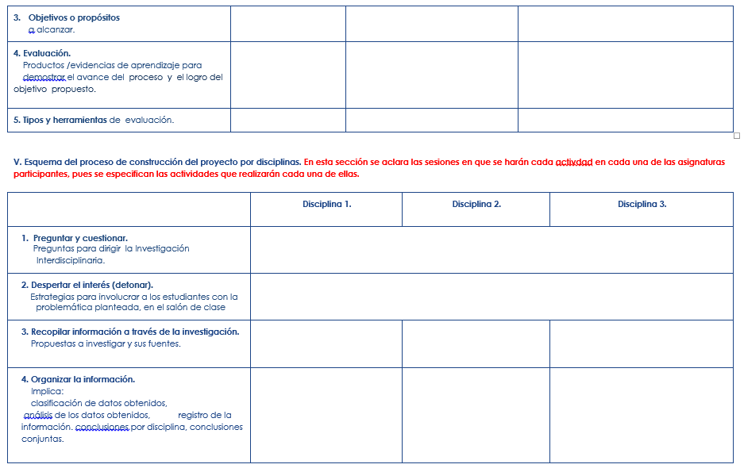
5.g. Formatos e instrumentos para la planeación, seguimiento y evaluación. (Planeación general y sesión por sesión). Se incluyó incluyo la información del planeador sesión por sesión en el general, ver producto 8 desarrollado en

Slide 19
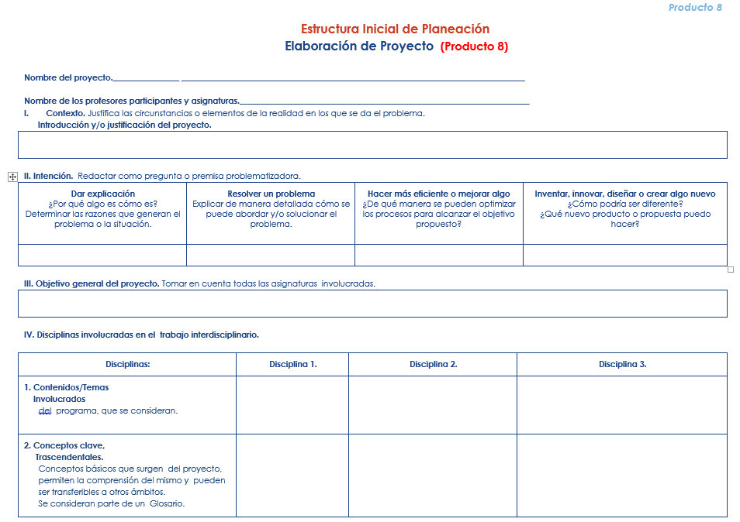
5.g. Formatos e instrumentos para la planeación, seguimiento y evaluación. (Planeación general y sesión por sesión). Se incluyó incluyo la información del planeador sesión por sesión en el general, ver producto 8 desarrollado en

Slide 20
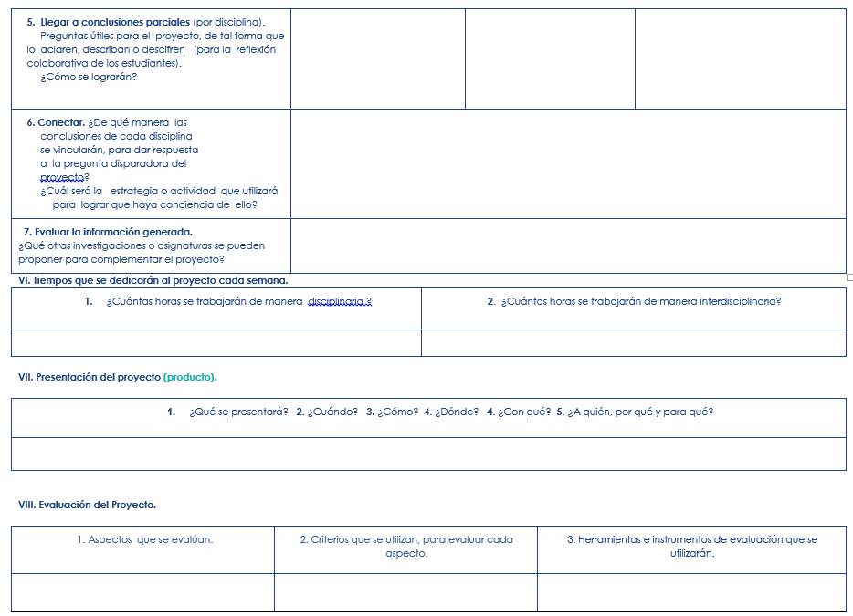
5.g. Formatos e instrumentos para la planeación, seguimiento y evaluación. (Planeación general y sesión por sesión). Se incluyó incluyo la información del planeador sesión por sesión en el general, ver producto 8 desarrollado en

Slide 21
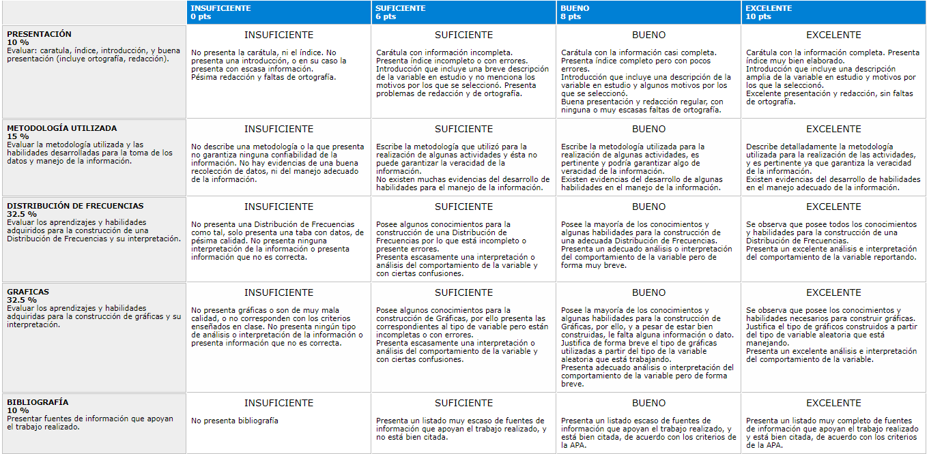
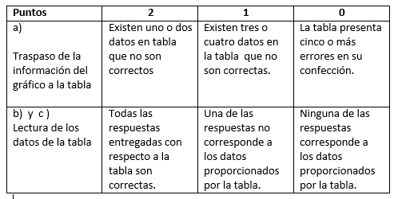
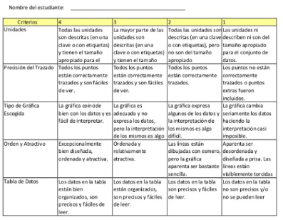
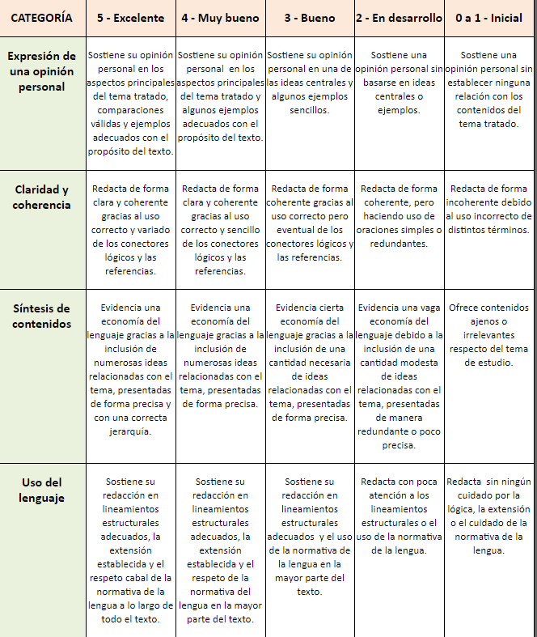
5.g.Formatos e instrumentos para planeación, seguimiento y evaluación. Matemáticas
Formatos
Planificador sesión por sesión, está incluido en el planeador del proyecto interdisciplinario. Producto 8.
Rubrica de la interpretación y análisis de gráficos
Rubrica Conclusiones

Slide 22
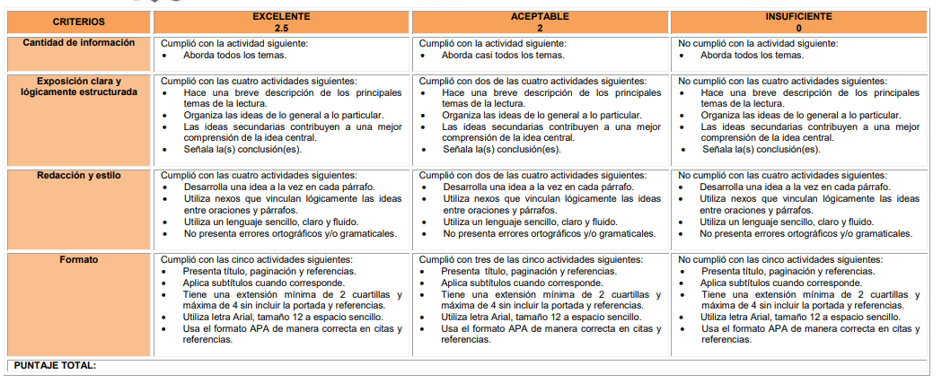
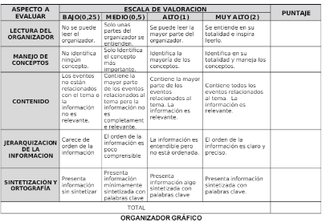
5.g.Formatos e instrumentos para planeación, seguimiento y evaluación. Ética
Formatos
Planificador sesión por sesión, está incluido en el planeador del proyecto interdisciplinario. Producto 8.
Rubrica para evaluar el reporte de lectura
Rubrica. Organizador gráfico

Slide 23
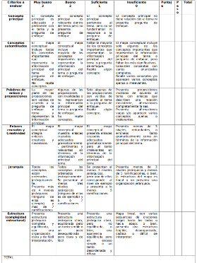
5.g.Formatos e instrumentos para planeación, seguimiento y evaluación. Educación para la salud
Planificador sesión por sesión, está incluido en el planeador del proyecto interdisciplinario. Producto 8.
Mapa conceptual
Organizador gráfico

Slide 24
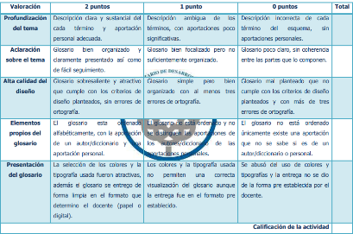
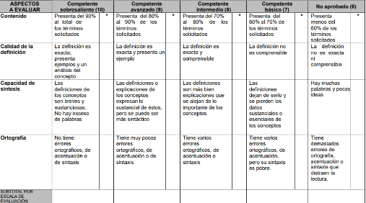
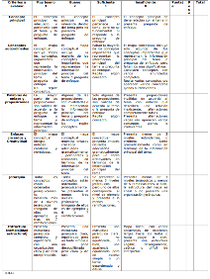
5.g.Formatos e instrumentos para planeación, seguimiento y evaluación. Química
Planificador sesión por sesión, está incluido en el planeador del proyecto interdisciplinario. Producto 8.
Glosario de términos. Rubrica
Mapa conceptual. Rubrica

Slide 25
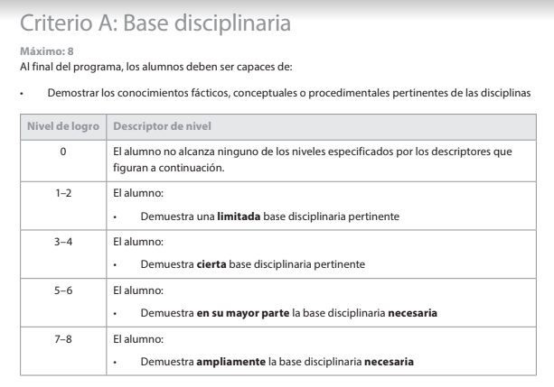
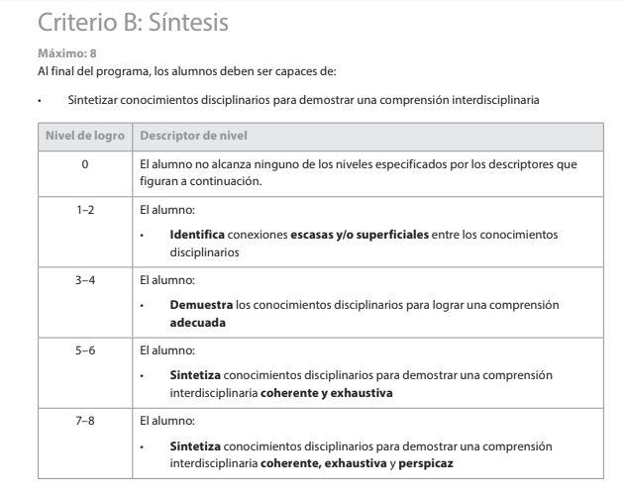
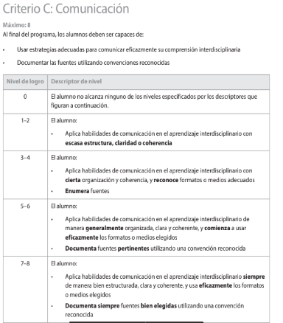
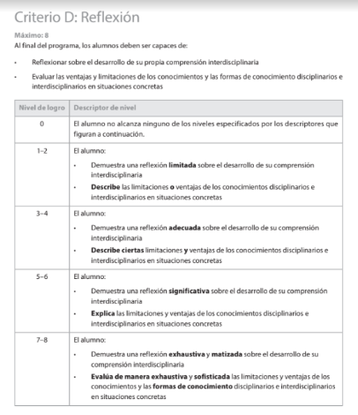
5.g.Formatos e instrumentos para planeación, seguimiento y evaluación. Proyecto interdisciplinario.
Planificador del proyecto interdisciplinario, ver. Producto 8.
Rubrica de evaluación del proyecto interdisciplinario
Mapa conceptual. Rubrica

Slide 26
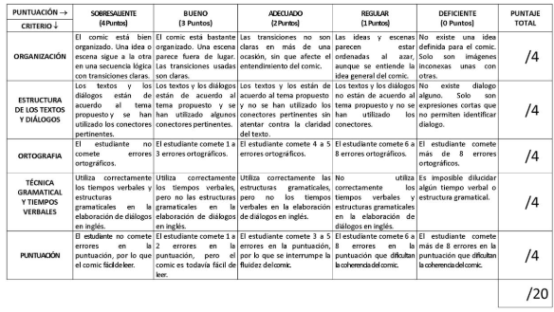
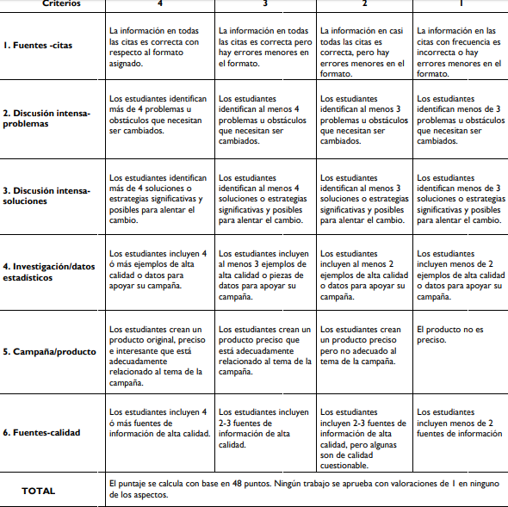
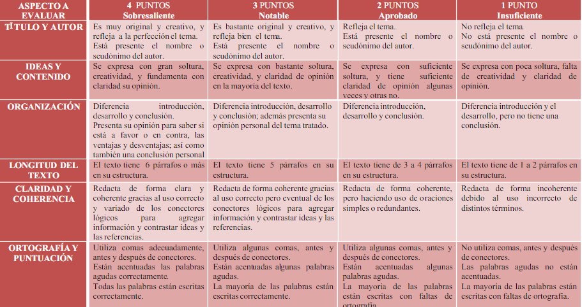
5.g.Formatos e instrumentos para planeación, seguimiento y evaluación. Proyecto interdisciplinario.
Rubrica para evaluar cómic.
Rubrica para evaluar artículo periodístico
Rubrica para evaluar argumento

Slide 27
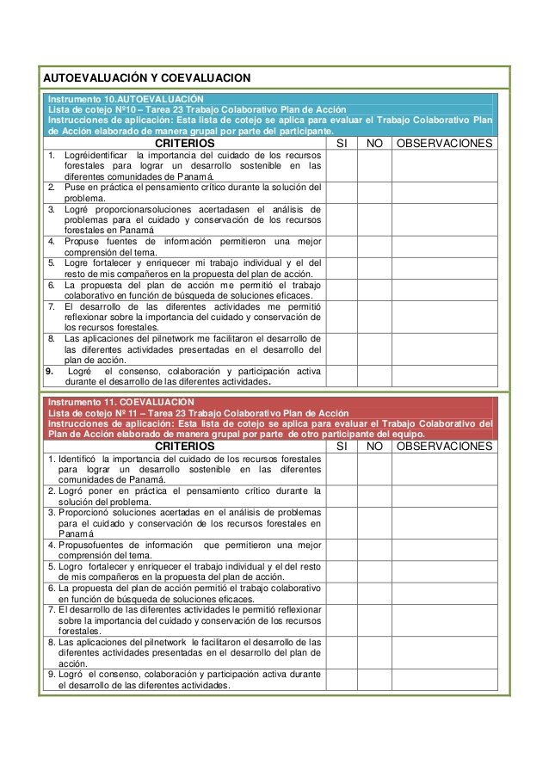
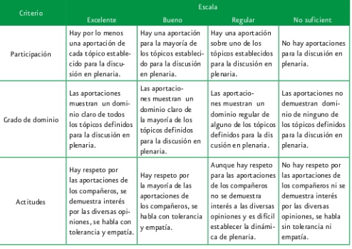
5.g.Formatos e instrumentos para planeación, seguimiento y evaluación. Proyecto interdisciplinario.
Lista de cotejo Autoevaluación y Rubrica para evaluar sesión Plenaria Coevaluación.

Slide 28
5.h.Reflexión. Grupo interdisciplinario.
Avances
Se ha avanzado con base en lo solicitado por CONEXIONES, debido al trabajo colaborativo de los profesores y coordinadores, aunque con algunas dudas. Tropiezos
Articulación entre las áreas de conocimiento y entendimiento cabal de las instrucciones que emitieron en el micrositio.
Soluciones
Se mantuvo una constante comunicación con los encargados de CONEXIONES, a través de la Coordinadora asignada en el colegio, así como se recaudaron las dudas para hacérsela llegar por correo o vía telefónica a la encargada de conexiones.
También, se llevó a cabo entrevistas presenciales con los encargados de CONEXIONES para generar lazos de conocimiento y dominio del proyecto.
Se nombró un líder de proyecto que apoyará a la representante ante CONEXIONES para cimentar el trabajo colegiado.

Slide 29
5.h.Reflexión. Reunión de zona.
Avances
Idea general de cómo se va a ejecutar el proyecto, los criterios de evaluación interdisciplinario (conocimiento y comprensión, indagación, estructura y formato, uso del lenguaje y terminología apropiados.
Tropiezos
Organización.
Debido a los tiempos limitados de los docentes no siempre se dieron las reuniones de seguimiento y el cambio de plan de estudios.
Soluciones
Se seleccionó un equipo que estuviera en la disposición de continuar con el proyecto. Al seleccionar las tres asignaturas se obtuvo un mayor liderazgo y una mejor dirección del proyecto. Además, la escuela proporcionó los espacios y tiempos para su realización.

Slide 30
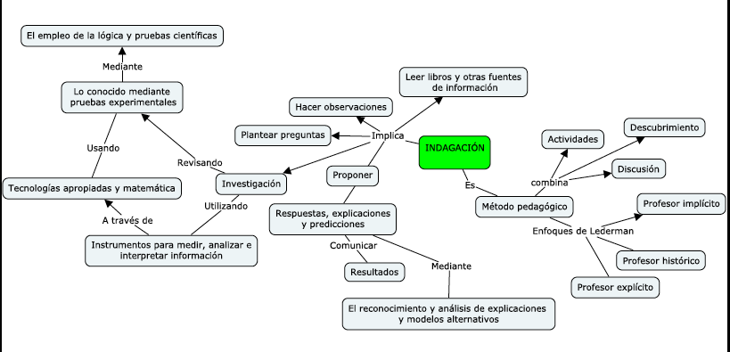
5.i. Evidencias del proceso. Lectura 1. Cont.

Slide 31
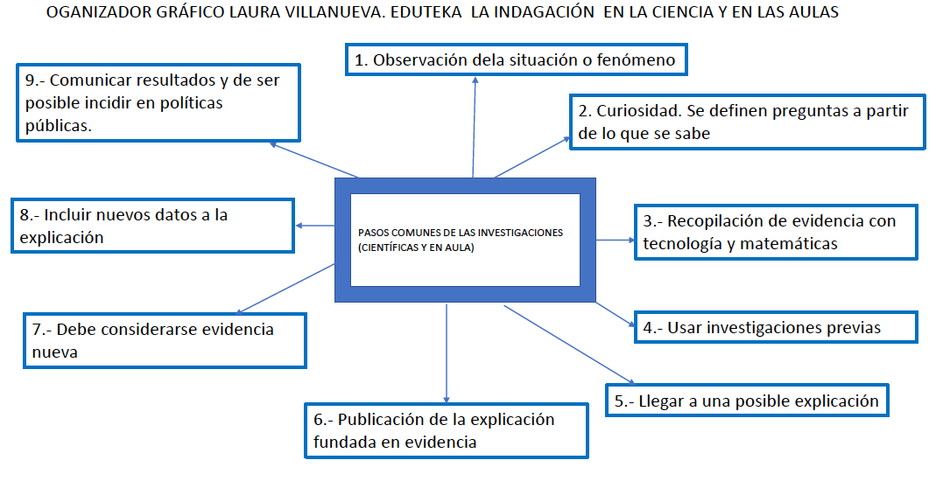
5.i. Evidencias del proceso. Lectura 2.

Slide 32
5.i. Evidencias del proceso. Lectura 3.

Slide 33
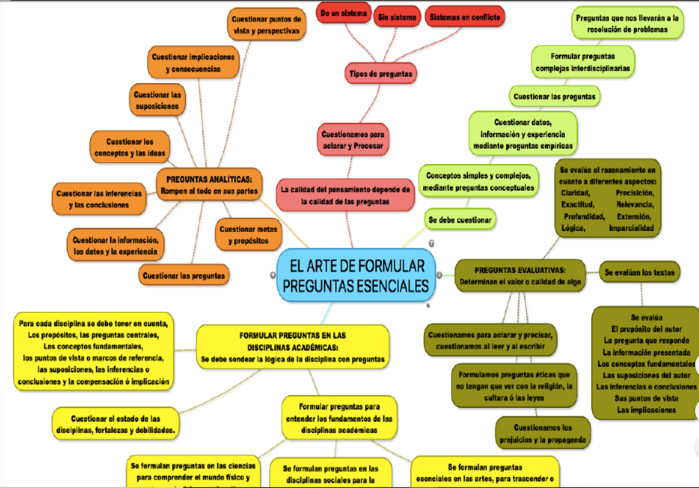
5.i. Organizador gráfico. Preguntas esenciales. Evidencias del proceso. Producto 4.

Slide 34
5.i. Organizador gráfico. Proceso de indagación. Evidencias del proceso. Producto 5.
La indagación científica se enfoca en variadas actividades en las que la ciencia realiza estudios sobre fenómenos, para proponen explicaciones basadas en la evidencia que derivan de su trabajo. Esto se puede llevar al aula, ya que también se refiere la indagación a las actividades que llevan a cabo los estudiantes para desarrollar conocimiento y comprensión sobre las ideas y criterios establecidos para comprender el mundo.

Slide 35
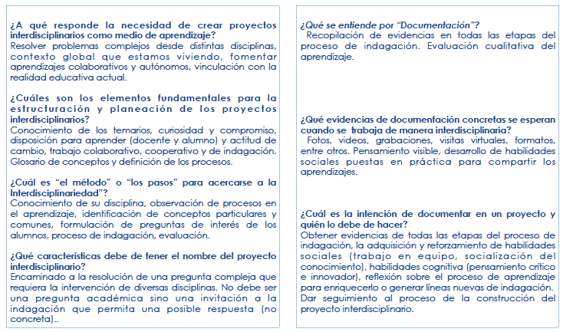
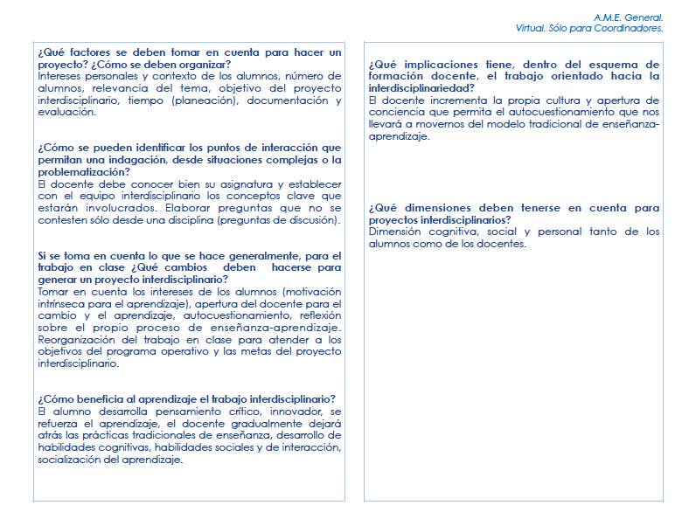
5.i. e)A.M.E general. Evidencias del proceso. Producto 6.

Slide 36
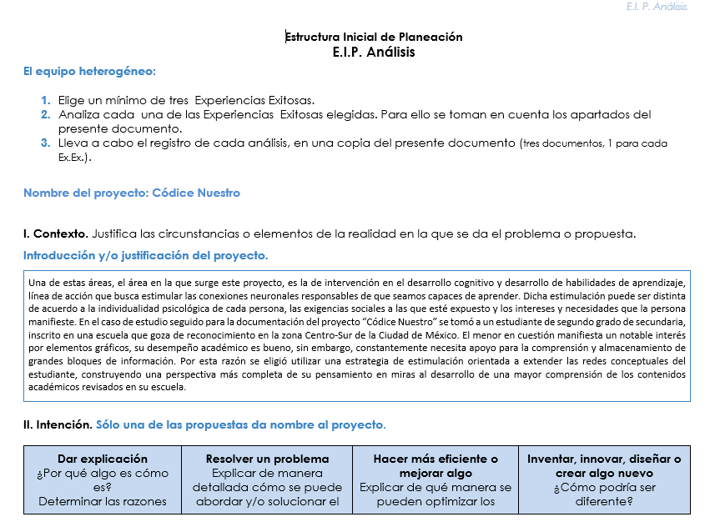
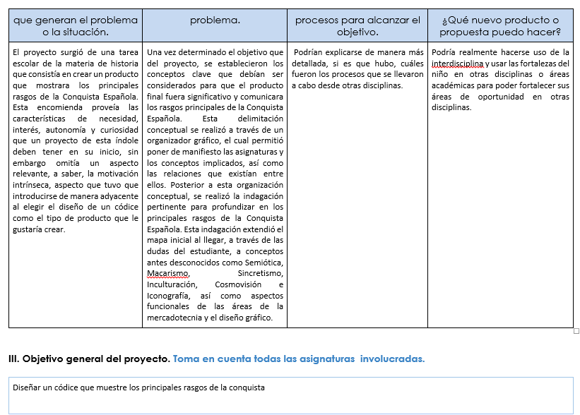
5.i. e)A.M.E general. Evidencias del proceso. Producto 6. Cont.

Slide 37
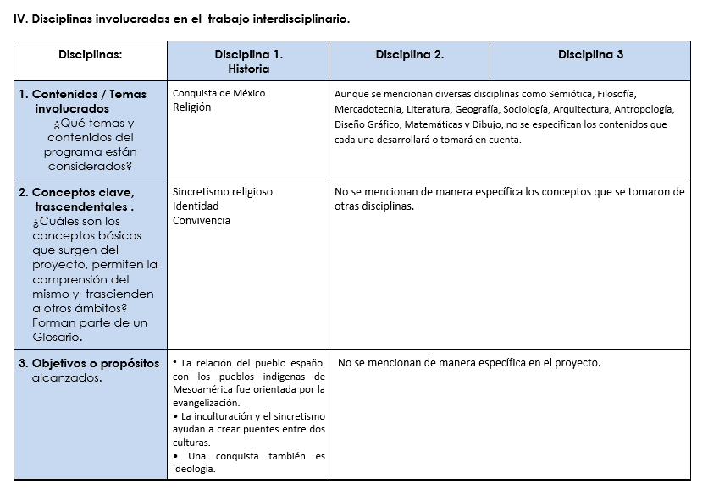
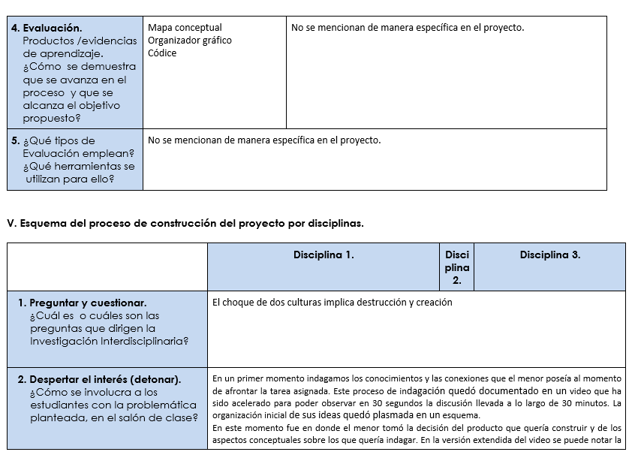
5. i. g) E.I.P. Resumen. Evidencias del proceso- Producto 7.

Slide 38
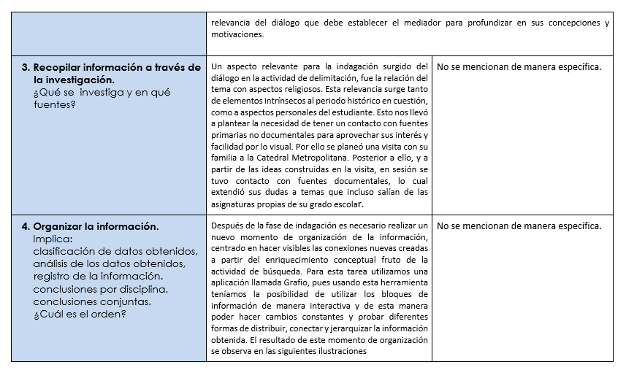
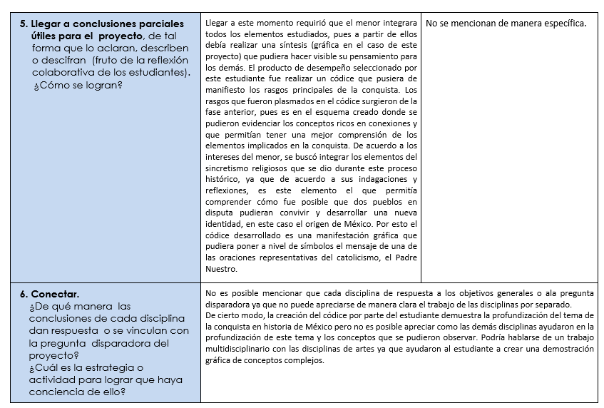
5. i. g) E.I.P. Resumen. Evidencias del proceso. Producto 7. Cont.

Slide 39
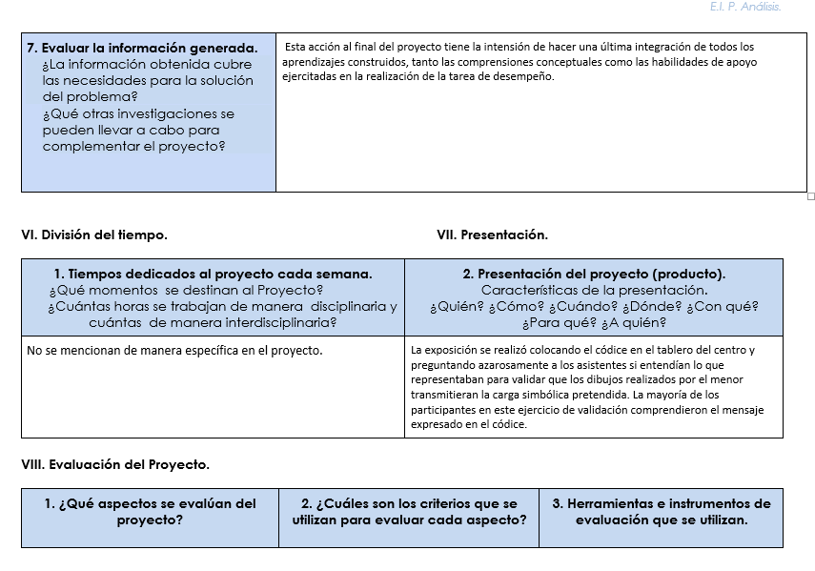
5. i. g) E.I.P. Resumen. Evidencias del proceso. Producto 7. Cont.

Slide 40
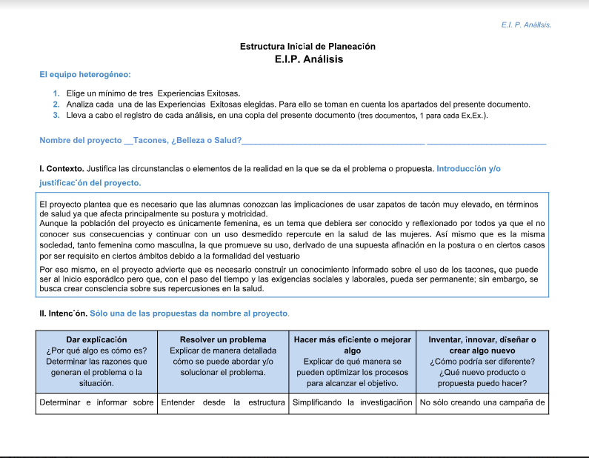
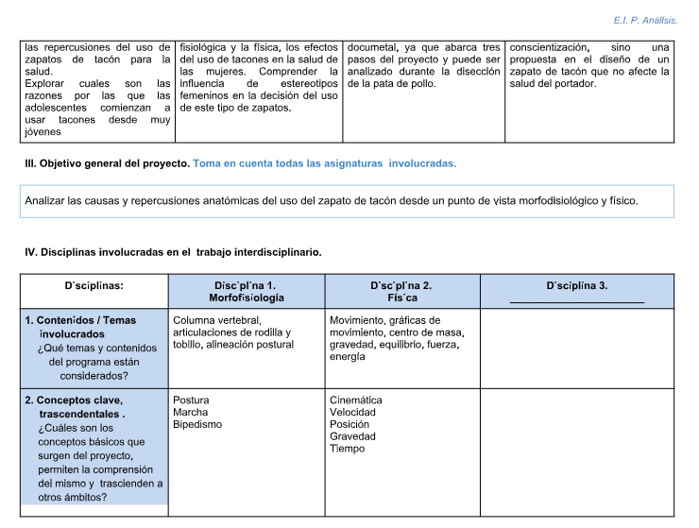
5. i. g) E.I.P. Resumen. Evidencias del proceso. Producto 7. Cont.

Slide 41
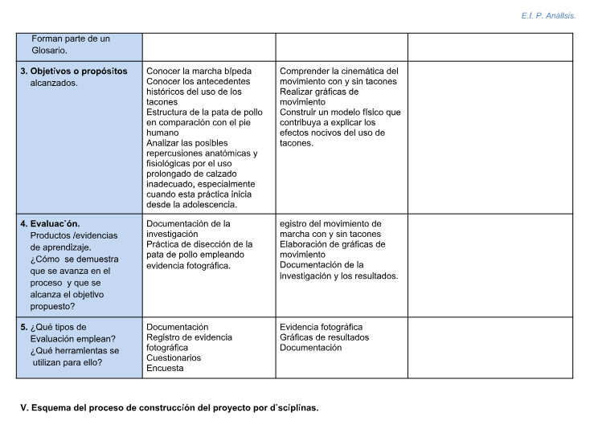
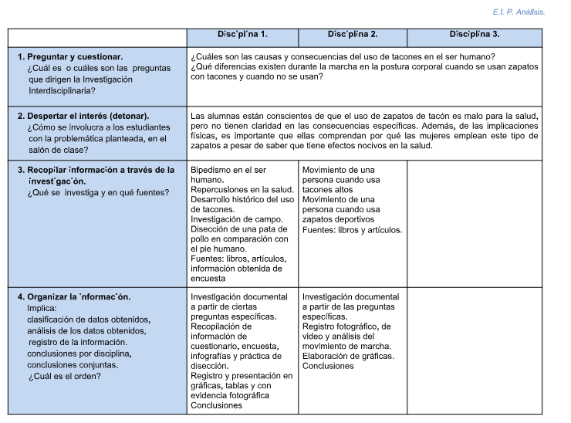
5. i. g) E.I.P. Resumen. Evidencias del proceso. Producto 7. Cont.

Slide 42
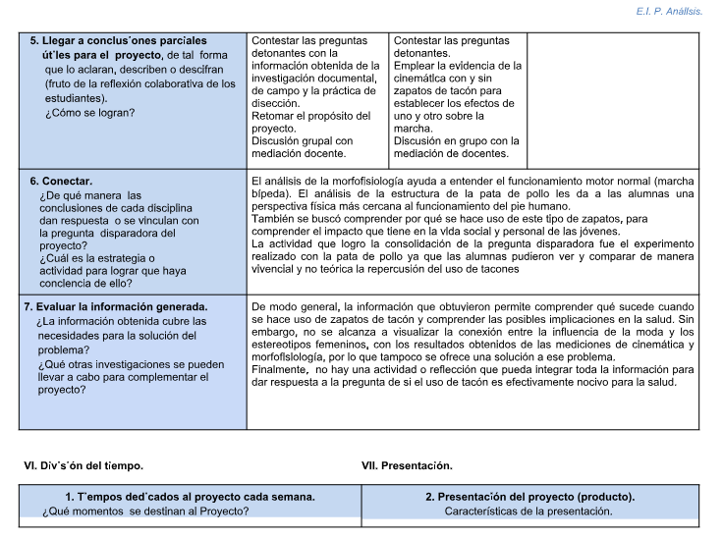
5. i. g) E.I.P. Resumen. Evidencias del proceso. Producto 7. Cont.

Slide 43
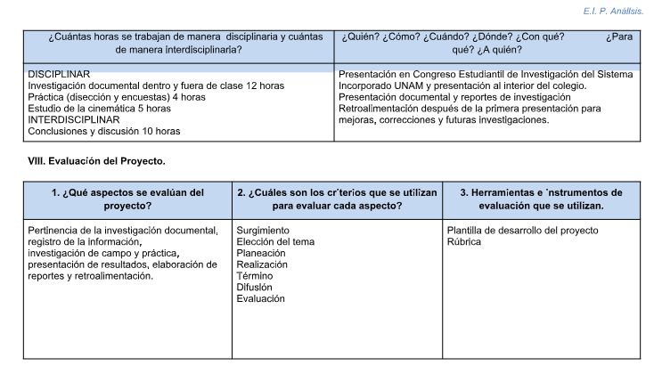
5. i. g) E.I.P. Resumen. Evidencias del proceso. Producto 7. Cont.

Slide 44
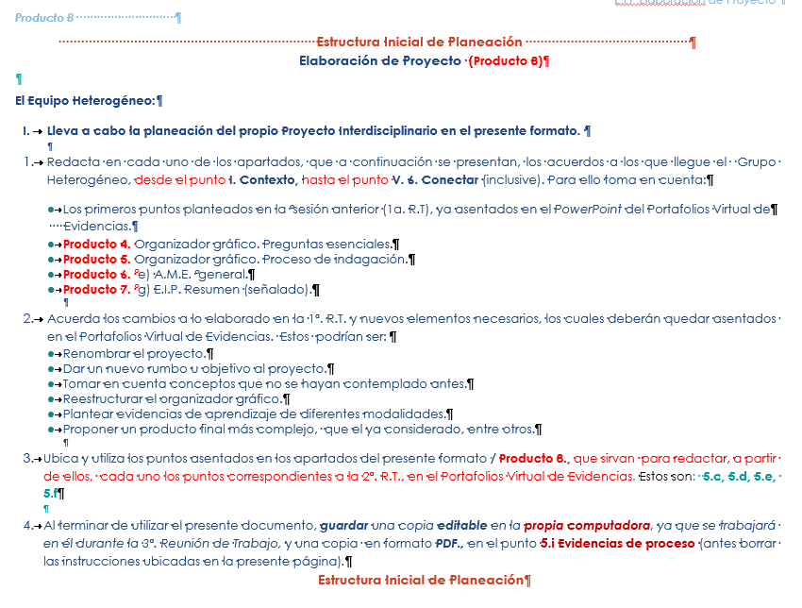
5.i. h)E.I.P. Elaboración de Proyecto. Evidencias del proceso. Producto 8.

Slide 45
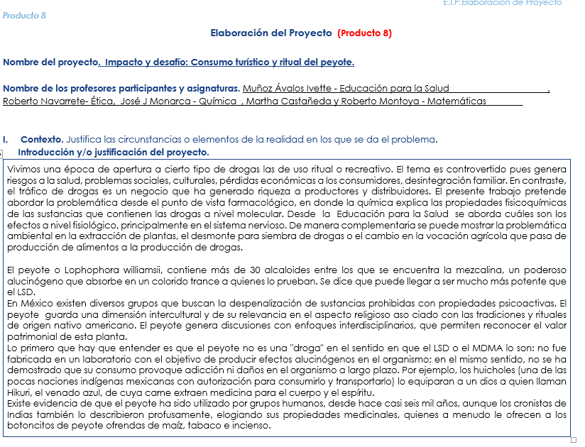
5.i. h)E.I.P. Elaboración de Proyecto. Evidencias del proceso. Producto 8.

Slide 46
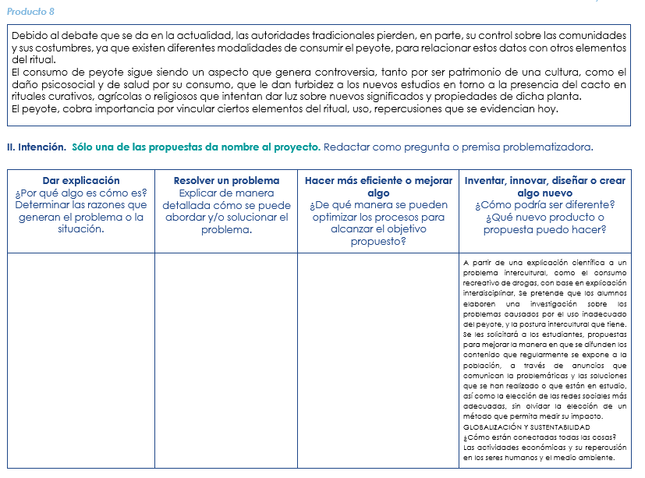
5.i. h)E.I.P. Elaboración de Proyecto. Evidencias del proceso. Producto 8.

Slide 47
5.i. h)E.I.P. Elaboración de Proyecto. Evidencias del proceso. Producto 8.

Slide 48
5.i. h)E.I.P. Elaboración de Proyecto. Evidencias del proceso. Producto 8.

Slide 49
5.i. h)E.I.P. Elaboración de Proyecto. Evidencias del proceso. Producto 8.

Slide 50
5.i. h)E.I.P. Elaboración de Proyecto. Evidencias del proceso. Producto 8.

Slide 51
5.i. h)E.I.P. Elaboración de Proyecto. Evidencias del proceso. Producto 8.

Slide 52
5.i. h)E.I.P. Elaboración de Proyecto. Evidencias del proceso. Producto 8.

Slide 53
5.i. h)E.I.P. Elaboración de Proyecto. Evidencias del proceso. Producto 8.

Slide 54
5.i. h)E.I.P. Elaboración de Proyecto. Evidencias del proceso. Producto 8.

Slide 55
5.i. h)E.I.P. Elaboración de Proyecto. Evidencias del proceso. Producto 8.

Slide 56
5.i. h)E.I.P. Elaboración de Proyecto. Evidencias del proceso. Producto 8.

Slide 57
5.i. h)E.I.P. Elaboración de Proyecto. Evidencias del proceso. Producto 8.

Slide 58
5.i. h)E.I.P. Elaboración de Proyecto. Evidencias del proceso. Producto 8.

Slide 59
5.i. h)E.I.P. Elaboración de Proyecto. Evidencias del proceso. Producto 8.

Slide 60
5.i. h)E.I.P. Elaboración de Proyecto. Evidencias del proceso. Producto 8.

Slide 61
5.i. Fotografías de la Segunda reunión de trabajo. Producto 9.

Slide 62
5.i. Evaluación. Tipos, herramientas y productos de Aprendizaje. Evaluación Diagnóstica. Producto 10/prerrequisitos.

Slide 63
5.i. Evaluación. Tipos, herramientas y productos de Aprendizaje. Evaluación Diagnóstica. Producto 10/prerrequisitos.

Slide 64
5.i. Evaluación. Tipos, herramientas y productos de Aprendizaje. Evaluación Diagnóstica. Producto 10/prerrequisitos.

Slide 65
5.i. Evaluación. Tipos, herramientas y productos de Aprendizaje. Evaluación Diagnóstica. Producto 10/prerrequisitos.

Slide 66
5.i. Evaluación. Formatos. Prerrequisitos. General 1. Producto 11.

Slide 67
5.i. Evaluación. Formatos. Prerrequisitos. General 1. Producto 11.

Slide 68
5.i. Evaluación. Formatos. Prerrequisitos. General 2. Producto 11.

Slide 69
5.i. Evaluación. Formatos. Prerrequisitos. General 3. Producto 11.

Slide 70
5.i. Evaluación. Formatos. Prerrequisitos. General 4. Producto 11.

Slide 71
5.i. Evaluación. Formatos. Prerrequisitos. Sesión por sesión 1. Producto 11.

Slide 72
5.i. Evaluación. Formatos. Prerrequisitos. Sesión por sesión 2. Producto 11.

Slide 73
5.i. Evaluación. Formatos. Prerrequisitos. Sesión por sesión 3. Producto 11.

Slide 74
5.i. Evaluación. Formatos. Prerrequisitos. Sesión por sesión 4. Producto 11.

Slide 75
5.i. Evaluación. Formatos. Grupo Heterogéneo. Producto 12.
Nota: El planeador sesión por sesión, se integró al interdisciplinario, producto 8 de esta presentación.

Slide 76
5.i. Evaluación. Formatos. Grupo Heterogéneo. Producto 12.
Nota: El planeador sesión por sesión, se integró al interdisciplinario, producto 8 de esta presentación.

Slide 77
5.i. Evaluación. Formatos. Grupo Heterogéneo. Producto 12.
Nota: El planeador sesión por sesión, se integró al interdisciplinario, producto 8 de esta presentación.

Slide 78
Fotografías 3ra. sesión

Slide 79
Lista de pasos para realizar una infografía digita. Producto 13.
1. Descargue la plantilla para hacer la infografía de Hubspot
Lo primero que debemos hacer es descargar la plantilla que ofrece Hubspot para utilizar PowerPoint para crear infografías (se debe registrar pero Hubspot es una entidad muy seria).
La plantilla nos suministra la posibilidad de realizar tres tipos de infografías:
Infografía paso a paso
Infografía informativa
Infografía de datos estadísticos
2. Abra la plantilla de Powerpoint
Cuando baje la plantilla la debe abrir y modificar los datos para obtener una nueva. Todos los elementos de la plantillas son modificables para poder personalizarla de acuerdo a sus necesidades.
3. Fije los colores del fondo y letra de su diseño
Para personalizar de mejor manera la infografía puede cambiar el color al fondo de la presentación. Para eso debe marcar elemento o texto, lo que activa la opción Formato cómo se ve en la gráfica.
4. Inicie la construcción de la plantilla de Powerpoint
Ya que hemos seleccionado los colores de nuestra infografía podemos empezar a construirla. Para eso podemos utilizar algunos recursos que tiene PowerPoint:
Insertar/Formas
Insertar/Imágenes
Insertar/SmartArts
Insertar/Gráfico
5. Adicione el logotipo de su empresa. Es muy importante adicionar a la infografía el logotipo de la empresa y el sitio Web. Esto le permitirá generar tráfico hacia su sitio cuando la infografía sea propagada con Pinterest y Twitter.
6. Grabe los Slides de Powerpoint como imágenes. Cuando haya terminado su infografía debe grabarla como imágenes. La opción de Archivo/Grabar como le permite realizar este proceso. Se recomienda utilizar el formato .PNG o .JPG.
7. Utilice una herramienta de edición gráfica. Después que tenga grabadas como imágenes la presentación, utilice el navegador para cargar el sitio http://pixlr.com/editor/. Yo no conocía esta aplicación de editor de imágenes en línea, pero me pareció excelente por su facilidad de uso y rapidez. Los que prefieran pueden utilizar el editor gratuito Gimp.
Utilizando por ejemplo el editor online se debe abrir la primera imagen, luego se modifica el tamaño del lienzo con la opción Imagen/Tamaño del lienzo.
8. Copie y pegue
Copie y pegue las otras imágenes grabadas una debajo de la otra, abriendo las imágenes y luego copiando y pegando. Haga este paso las veces que sea necesario.
9. Grabe como PNG o JPG
Cuando tenga todas las imágenes juntas puede grabar como PNG o JPG y así obtendrá su infografía desde PowerPoint.

Slide 80
Infografía. Producto 14.

Slide 81
Reflexiones personales. Producto 15. Matemáticas
Personalmente considero que las mayores dificultades que tuve fue los tiempos adecuados para la construcción cooperativa del proyecto y mi trabajo administrativo. Pude solucionar estas dificultades trabajando eficientemente y organizándome para darle tiempo valioso a la elaboración del proyecto. De hecho, estoy satisfecho con el producto (proyecto interdisciplinario) porque ahora sé que si incluyo en mis planeaciones didácticas trabajos y proyectos de vinculación con distintas materias así como el trabajo entre docentes mejorará mi práctica y visión en cuanto la educación.

Slide 82
Reflexiones personales. Producto 15. Educación para la salud.
La interdisciplinar es un trabajo completo y necesario para fomentar el aprendizaje significativo
El trabajo colaborativo no debe ser considerado como una meta, se debe fomentar que es un proceso continuo, formativo y perfectible
Todo trabajo interdisciplinario tendrá éxito si lleva un proceso de indagación y reflexión eficaz; la indagación permitirá el desarrollo exitoso mientras que la reflexión medirá los alcances individuales y de equipo
Consideramos que el trabajo interdisciplinario exitoso depende de la correcta planeación de los docentes y no de la ejecución de los alumnos.

Slide 83
Reflexiones personales, (producto 15) Ética
Para enriquecer, lo aprendido durante el proceso de enseñanza aprendizaje, podremos considerar los siguients puntos
Se debe enriquecer el intercambio de ideas sobre el proceso, para que el diseño del proyecto se mayoremente interdisciplonar
Las fuentes investigación documental, es un reto garantizar que sean confiables, contrastables y relamente utiles, para ello, no se debe perder de vista la probidad academica.
La integración y articulación de las asignaturas involucradas, deben ser muy trabajadas ya que jugaron un papel importante para la definición del planteamiento de los puntos que se fueron llenando en un planificado.
Se debe formtalecer y Potenciar el interés en comprender y dialogar con otros para generar un estimulo, tanto individual como grupal.
En un marco de reflexión y evaluación continua, se tiene que apuntalar el reconocimiento de los posibles cambios durante el desarrollo de proyecto, construcción de evidencias y productos que den respuesta al objetivo y problemática abordada, así como el uso de la herramientas de trabajo colaborativo electrónicos para generar productos y evaluaciones (rúbricas).

Slide 84
Reflexiones personales. Producto 15 Química
Las áreas de oportunidad posibles son:
1)proceso de articulación interdisciplinaria
2) la comunicación asertiva,
3) organización del trabajo interdisciplinario, que se van resolvieron conforme el proyecto toma forma, ya que se tuvo éxito mediante cambios de actitud personal, dominio de los contenidos de cada área del conocimiento que integran el equipo de trabajo, así como conciencia de las limitaciones propias de las asignaturas involucradas. Para reducir los efectos obre el trabajo, se debe apuntalar la actividad colegiada. La evaluación por pares, coevaluación y autoevaluación, permite elaborar nuevas propuestas, considerando la opinión del otro y del grupo, de tal manera que conllevaron a sugerencias y recomendaciones que permiten el desarrollo de la planeación. Por otro lado, los conocimientos se diversificaron en beneficio del aprendizaje significativo de los alumnos, mediante el planteamiento de estrategias de enseñanza aprendizaje. Asimismo, el manifiesto de habilidades y conocimiento adquirido, desde una mirada holística.

